Slide 1
Statistique
Wafae Bourjilat

Slide 2
Plan
Définitions
Formules et théorèmes à connaître
Analyse bivarié
Estimation ponctuelle
Estimation par intervalle de confiance
Test d’hypothèses

Slide 3
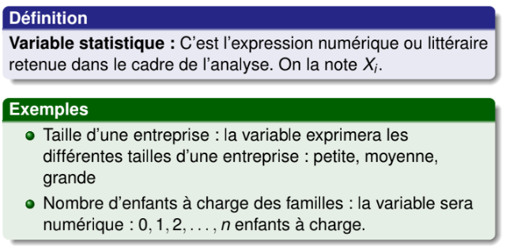
Définitions

Slide 4
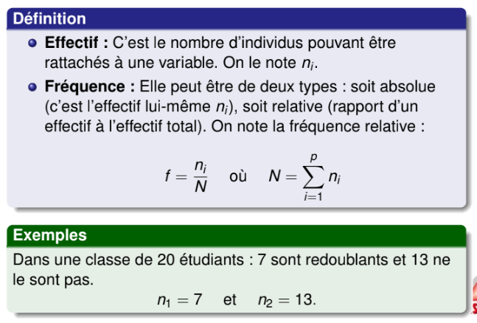
Définitions

Slide 5
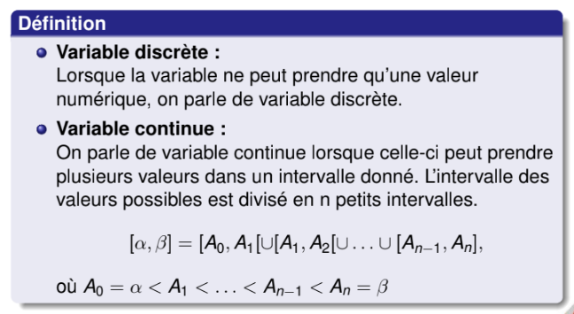
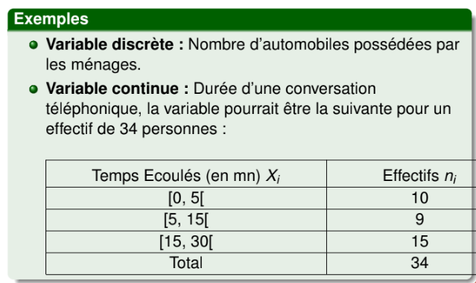
Variables quantitatives

Slide 6
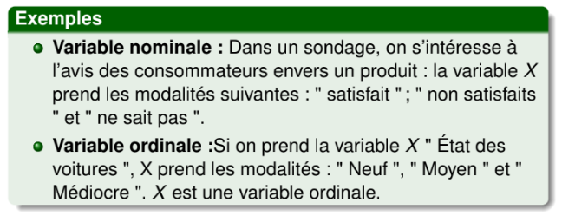
Variables qualitative

Slide 7
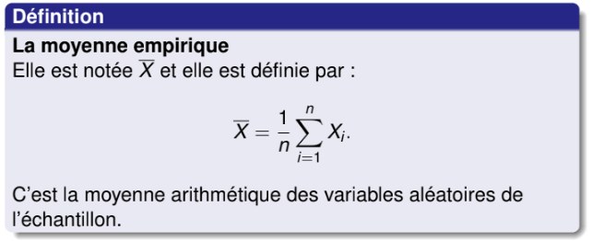
Formules à connaître

Slide 8
Formules à connaître

Slide 9
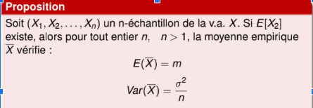
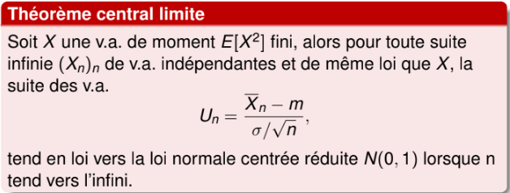
Formules à connaître

Slide 10
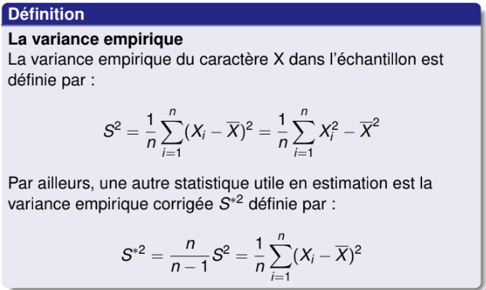
Formules à connaître

Slide 11
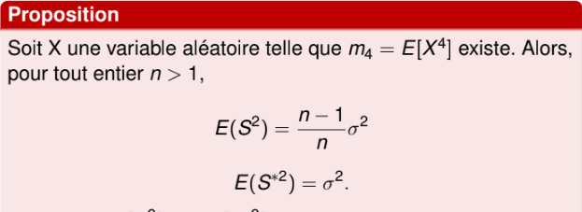
Formules à connaître

Slide 12
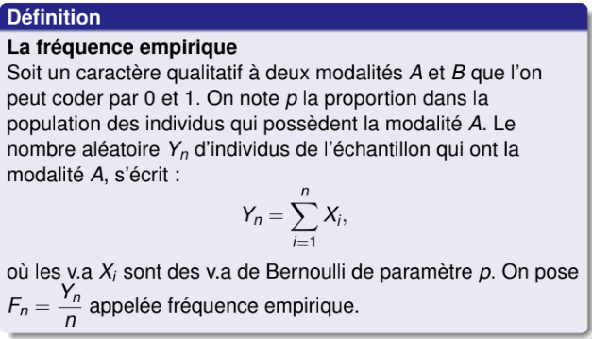
Formules à connaître

Slide 13
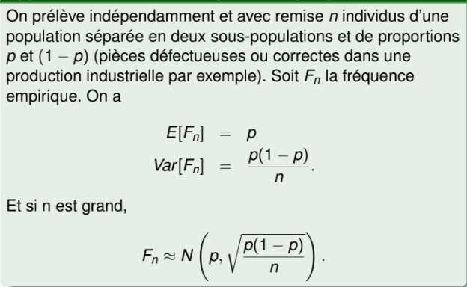
Formules à connaître

Slide 14
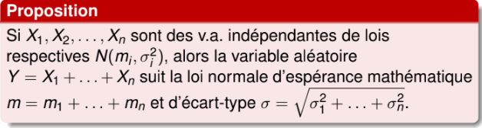
Formules à connaitre : cas petit échantillon

Slide 15
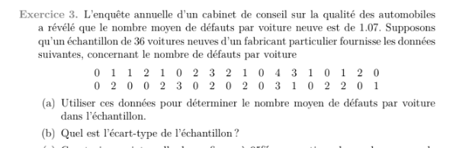
Examen 2017

Slide 16
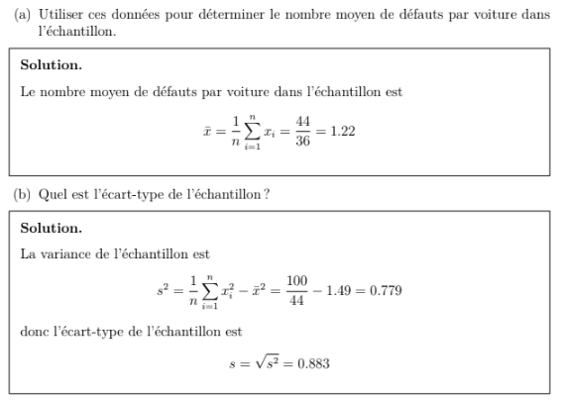
Examen 2017: corrigé

Slide 17
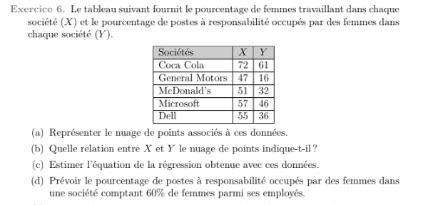
Analyse Bivarié

Slide 18
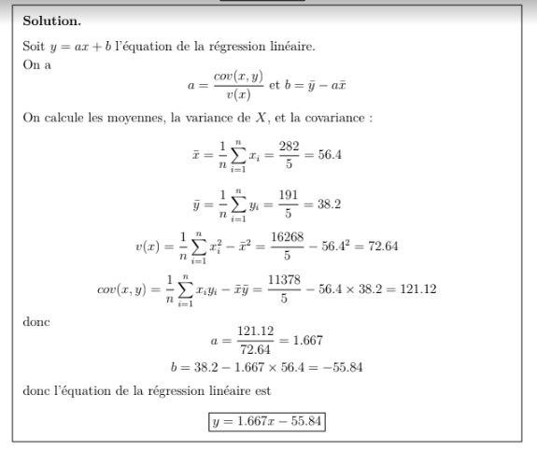
Analyse Bivarié

Slide 19
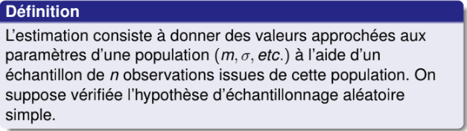
Estimation Ponctuelle

Slide 20
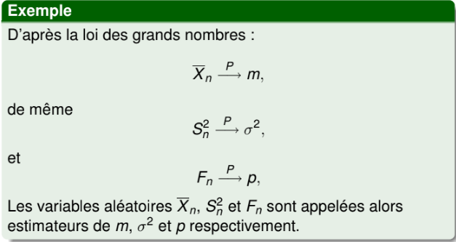
Estimation Ponctuelle

Slide 21
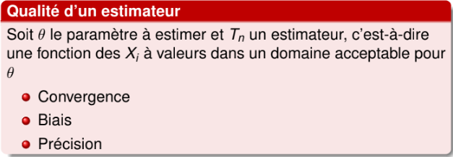
Estimation Ponctuelle

Slide 22

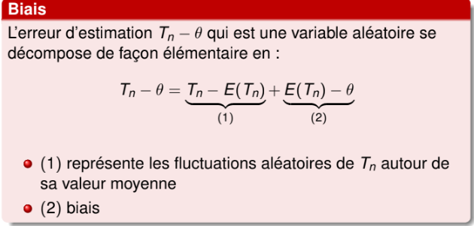
Estimation Ponctuelle

Slide 23
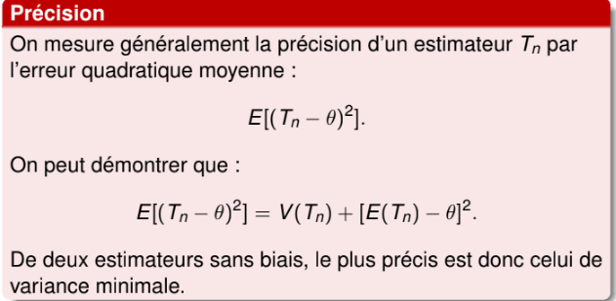
Estimation Ponctuelle

Slide 24
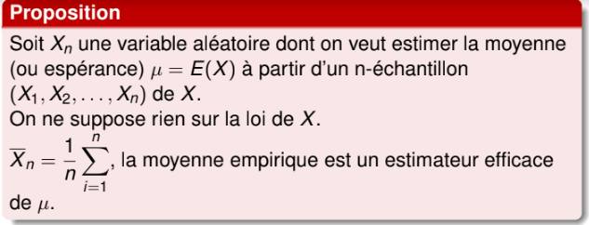
Estimation Ponctuelle

Slide 25
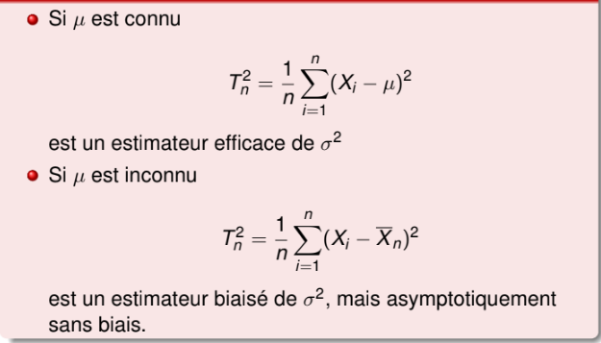
Estimation Ponctuelle
µ=moyenne

Slide 26
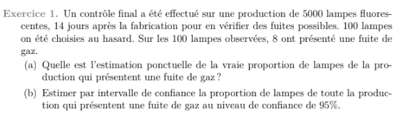
Exam 2015

Slide 27
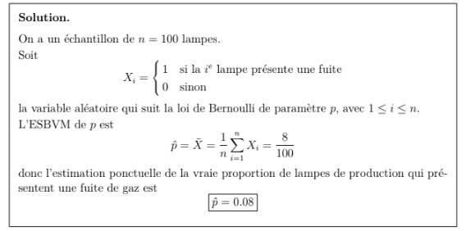
Exam 2015

Slide 28
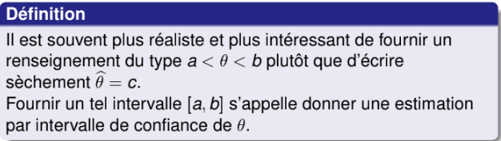
Estimation par intervalle de confiance

Slide 29
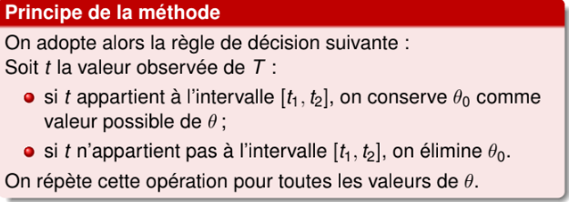
Estimation par intervalle de confiance

Slide 30
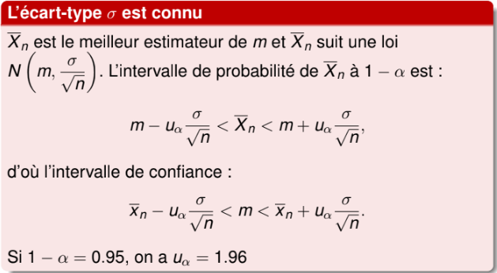
Estimation par intervalle de confiance
Moyenne

Slide 31
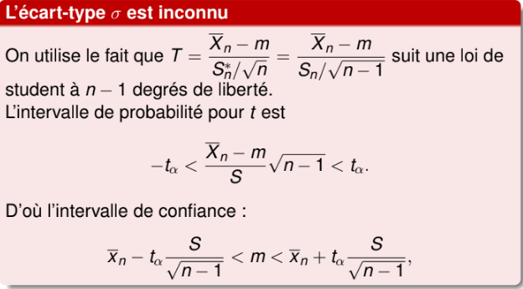
Estimation par intervalle de confiance
Moyenne (ex : valeur de l'écart type à partir de l'échantillon= S)

Slide 32
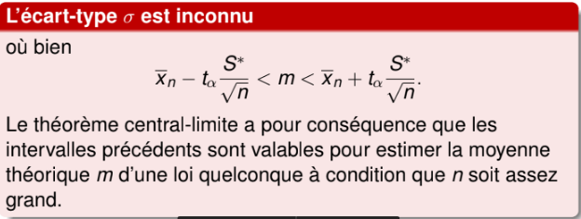
Estimation par intervalle de confiance
Moyenne

Slide 33
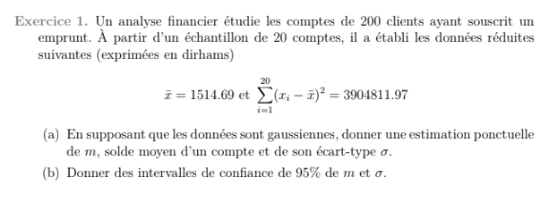
Exam 2017

Slide 34
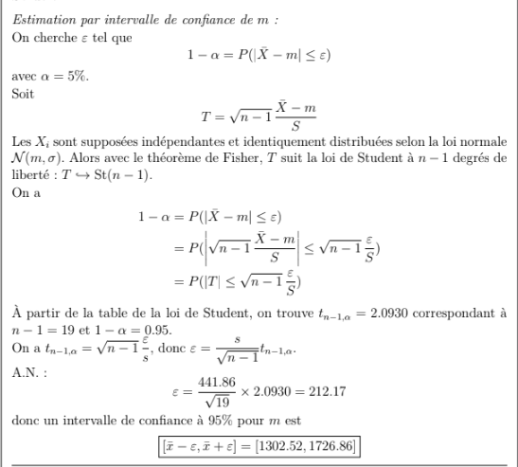
Exam 2017

Slide 35
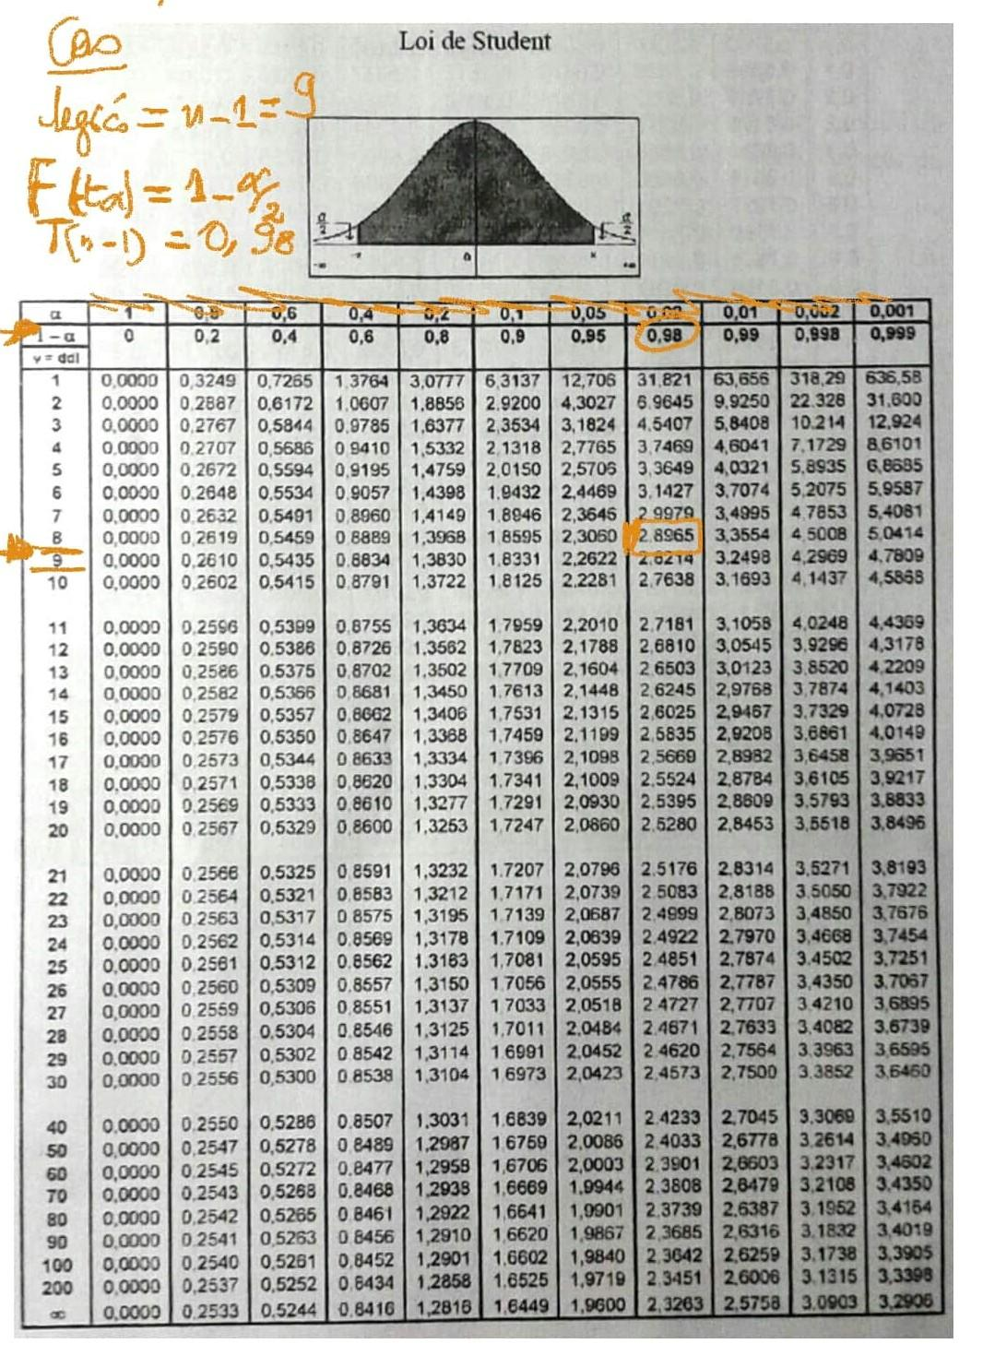
Lecture de la table student

Slide 36
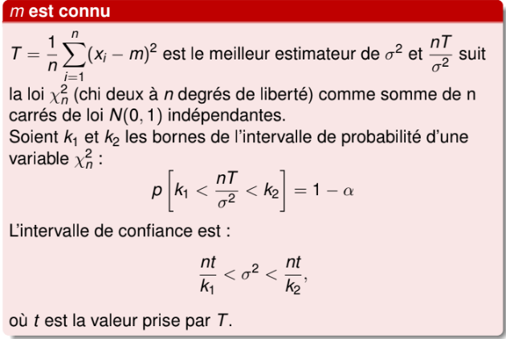
Estimation par intervalle de confiance
Variance(m connu degré n )

Slide 37
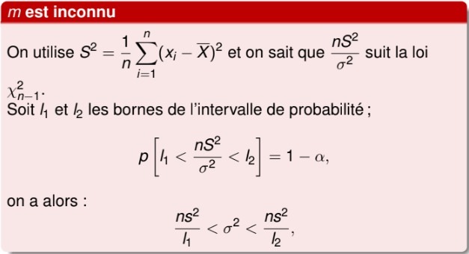
Estimation par intervalle de confiance
Variance(cas m inconnu(ex: prise à partir de l'échantillon) !! degré n-1)

Slide 38
Exam 2017

Slide 39
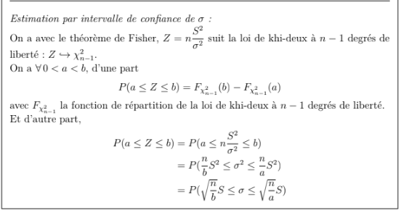
Exam 2017

Slide 40
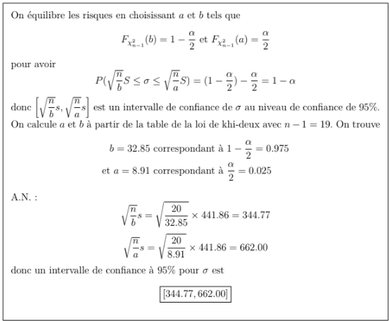
Exam 2017

Slide 41
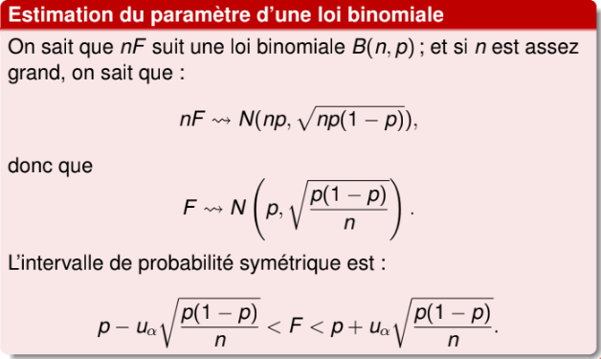
Estimation de la fréquence (voir exo 2 -exam 2017)

Slide 42
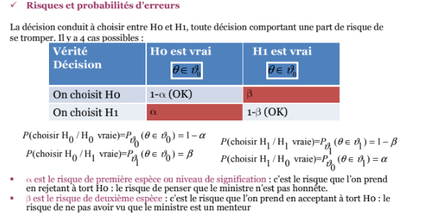
Test d’hypothèses

Slide 43
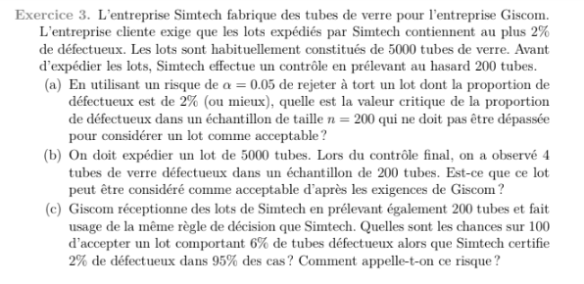
Exercice

Slide 44
Bonne chance !!

